Slide 1
KPI 2a/2b/2d: Voortgang per mijlpaalmoment
In dit overzicht staat de voortgang in termen van DSO-functionaliteiten / capabillities, die gerelateerd zijn aan mijlpalen in de roadmap, met de verwachte aantallen die gereed zijn per mijlpaal (eind 2021 / na 2021)
Voortgang in termen van DSO-functionaliteiten stand per Q4 2021 (1-1-2022):
Het totale aantal functionaliteiten IWT-niveau per Q4 2021 is 342 (stand Q3 was 349). Zeven functionaliteiten zijn het in kader van B/C release buiten BN zijn geplaatst. Totaal realisatie op basis van IWT/ capabilities is 89%. Dit was einde Q3 84%.
Hiervan zijn per 1-2022 308 beschikbaar, onder meer tbv aansluiten, oefenen en vullen (prognose Q3 was 320). Van 7 functionaliteiten was bij start Q4 bekend dat deze deels of niet gerealiseerd zouden worden.
O.a. taskforce grote geo heeft er toe geleid dat bij meerdere teams werkzaamheden zijn doorgeschoven naar PI-21.
Duiding per DSO functionaliteiten op basis van voornemensnotitie PI-21
Per PI-21 zijn er nog 9 functionaliteiten die in kader van afbouw die gewenst zijn voor inwerkingtreding.
Twee functionaliteiten zijn geen onderdeel van IWT maar wel gewenst.
20 functionaliteiten zijn onderdeel van IWT of BN maar niet blokkerend voor inwerkingtreding.
Verder zijn er nog 4 functionaliteiten in het kader van uitbouw en overig die later geïmplementeerd worden.
Bij aanvang van PI-21 waren 28 IWT eisen nog niet helemaal ingevuld. Van 6 eisen wordt verwacht dat deze zijn afgerond na PI-21. Na PI-21 zijn nog 22 van de 349 IWT eisen niet volledig ingevuld, ofwel 6%. Deze eisen zijn echter niet blokkerend voor inwerkingtreding van de wet, soms is ook expliciet afgesproken ze pas na inwerkingtreding te implementeren.

Slide 2
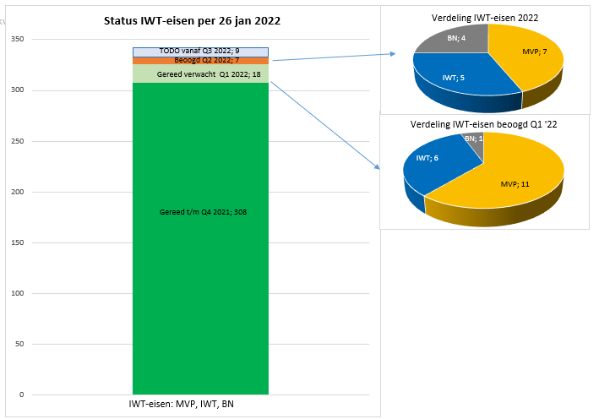
KPI 2a/2b/2d: Voortgang per mijlpaalmoment Verschuivingen tussen huidige planning en prognose IWT-niveau per Q4 2021
Onderstaande tabel geeft overzicht van de realisatie 1-1 t.o.v. de planning.

Slide 3
Realisatie op basis van de planning PI-20
In verband met de transitie van de backlog naar JIRA is het niet mogelijk om cijfers realisatie op basis van de backlog te rapporteren. Er is een andere gelaagdheid aangebracht in de backlog. We werken nu met integrale features waaraan meerdere teams werken. Voor PI-22 wordt gekeken hoe we hier op een goede manier op kunnen rapporteren. Het niet rapporteren van deze cijfers op basis van de backlog is niet van invloed op het inzicht dat er is wat er qua functionaliteit wat is gerealiseerd.
We kunnen wel een conclusie geven op basis van de planning. Dit wordt elke 2 weken en na afronding van het PI bijgehouden. Er is sprake van een goed gepland PI.
Verschil Backlog versus Planning. Uiteindelijk gaat het om de realisatie van de functionaliteit. De cijfers over de planning zeggen iets over de voorspelbaarheid.
N.B. Hoe komt dat ook alweer?- De verklaring is dat de backlog features bevat en het planbord meer. Daar staan ook bouwstenen van features op (stories). Als een feature uit 10 bouwstenen bestaat en daar zijn er volgens de planning 8 van gerealiseerd geeft dat in de planning een score van 80%, in de backlog 0%. Of de feature dan al bruikbaar is, is per feature verschillend.
 | % gerealiseerd van het totaal PI-20 | % van wat er gepland was t/m sp6
Totaal DSL-LV | 91% | 97%
Geonovum | 92% | 100%
Kadaster | 87% | 91%
KOOP | 89% | 98%
RWS | 96% | 98%
Programma | 90% | 93%

Slide 4
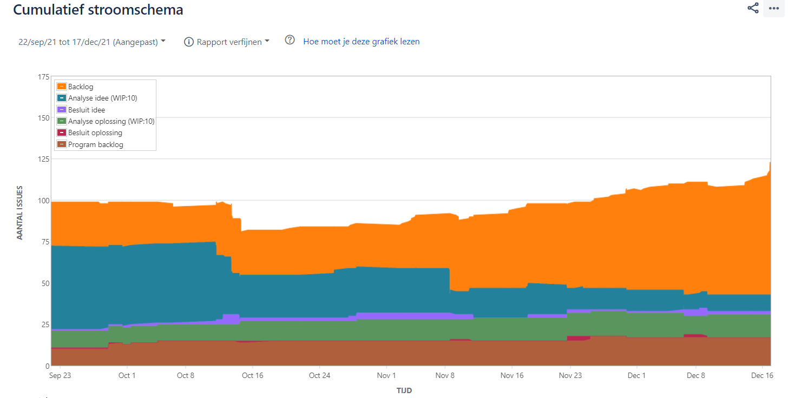
KPI 2a/2b/2d: cumulatief stroomschema funnel en program backlog
Onderstaande overzicht geeft het verloop van issues en hun statussen van het funnelproces weer voor PI20.
In Q4 heeft vanuit business analyse een administratieve bijtrekactie plaatsgevonden voor openstaande TMR meldingen. Dit verklaard de toename van het aantal issues op de funnel backlog (oranje stroom)
De afname van het aantal issues met status analyse idee komt omdat er halverwege Q4 een Work In progress limit is gesteld op het aantal issues in deze fase. Dit om de doorstroom van issues op de kanban te verbeteren.

